Slide 1
TRƯỜNG TIỂU HỌC PHÚC LỢI
MÔN TIẾNG VIỆT 1

Slide 2



BÀI 48
at ăt ât

Slide 3
01
NHẬN BIẾT

Slide 4
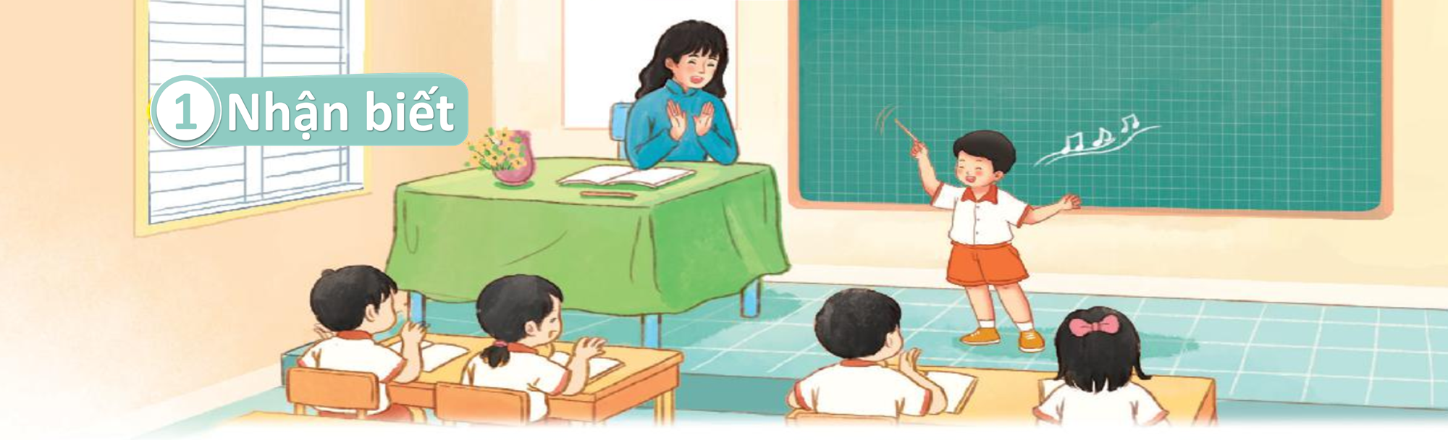
ât
at
Nam bắt nhịp cho tất cả các bạn hát.
ăt

Slide 5
02
ĐỌC

Slide 6
02
Đọc
at
ăt
ât
h
at
hát
at

Slide 7
02
Đọc
bát
lạt
at
at
sắt
gặt
ăt
ăt
đất
gật
ât
ât

Slide 8



02
Đọc
bãi cát
mặt trời
bật lửa
at
ăt
ât

Slide 9
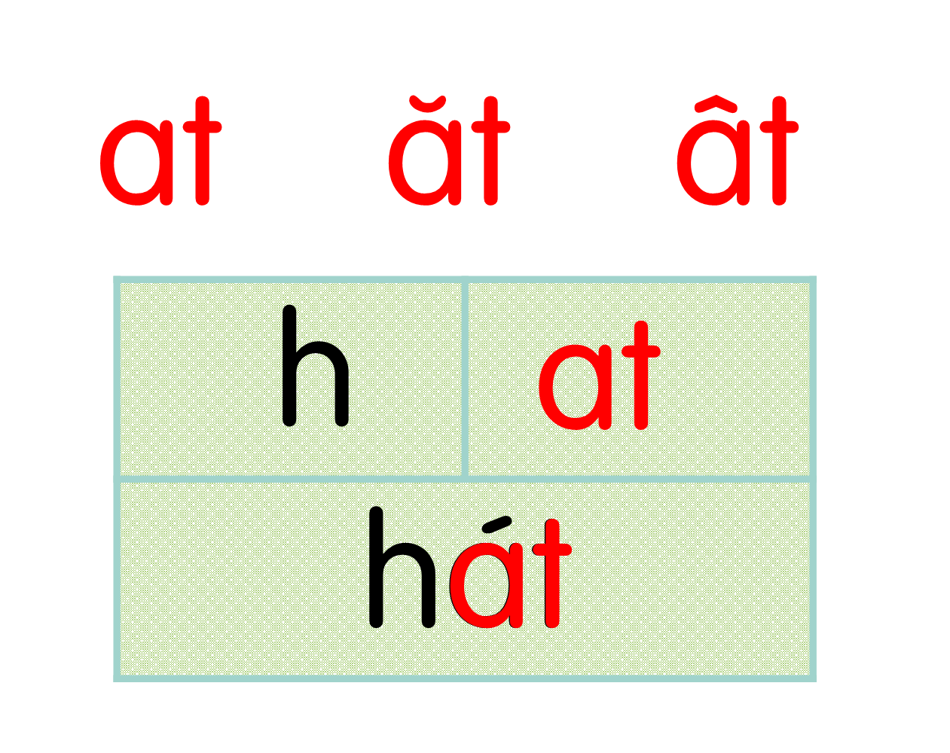
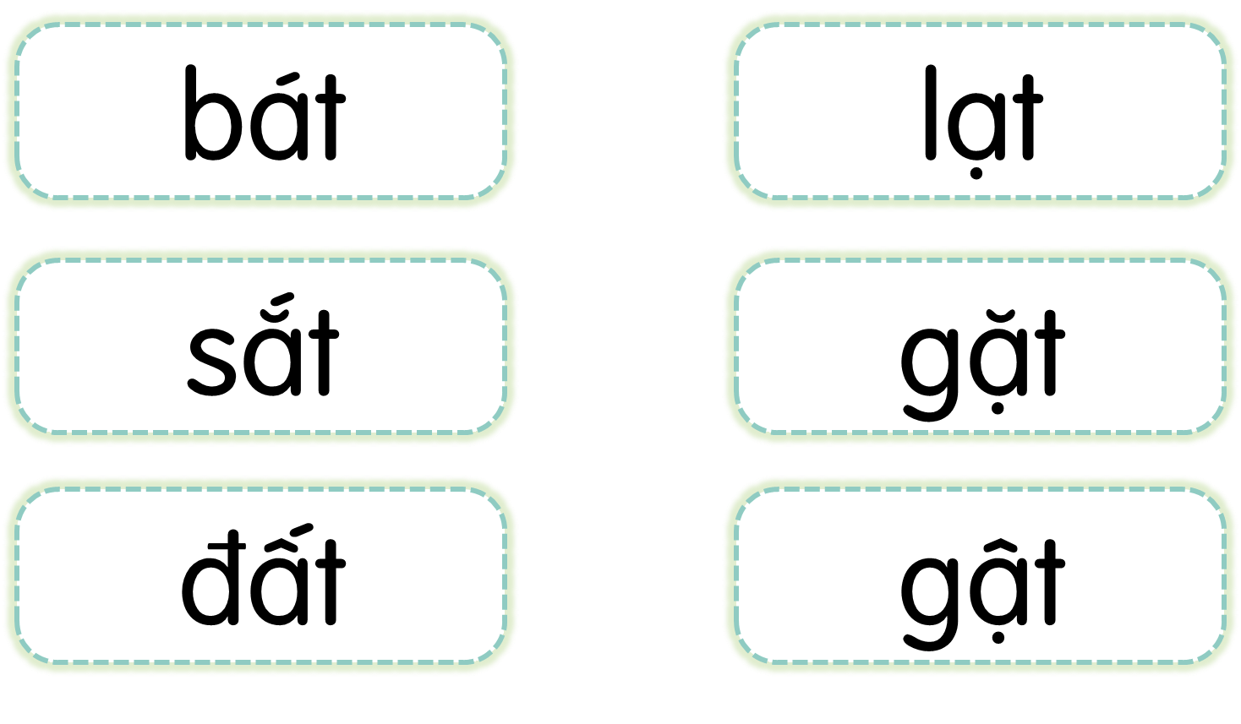
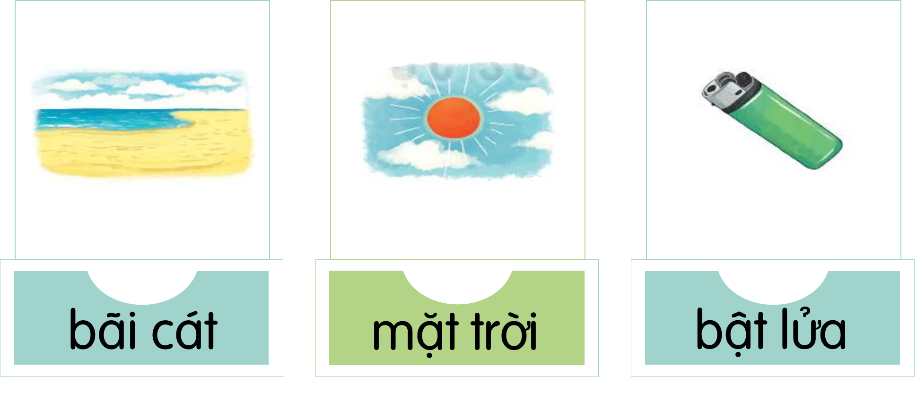
02
Đọc

Slide 10
03
VIẾT

Slide 11
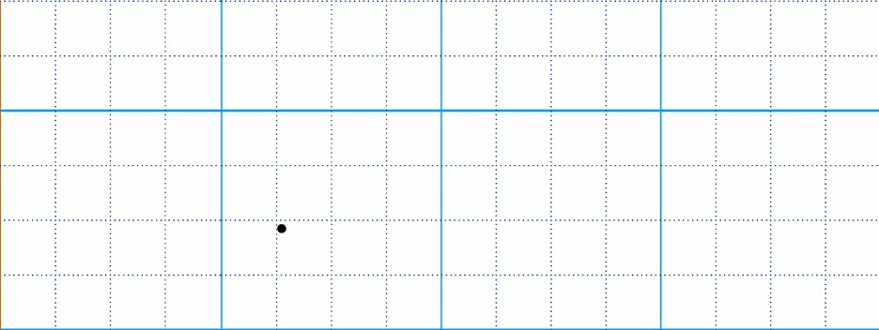
03
Viết

Slide 12
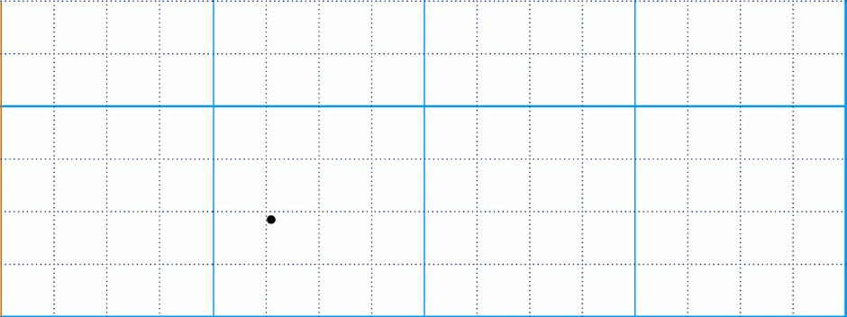
03
Viết

Slide 13
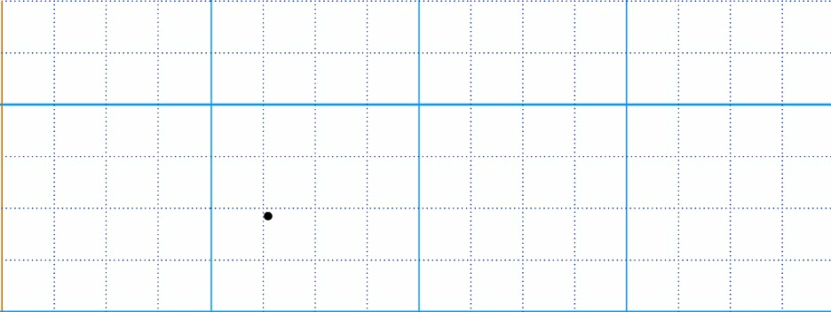
03
Viết

Slide 14
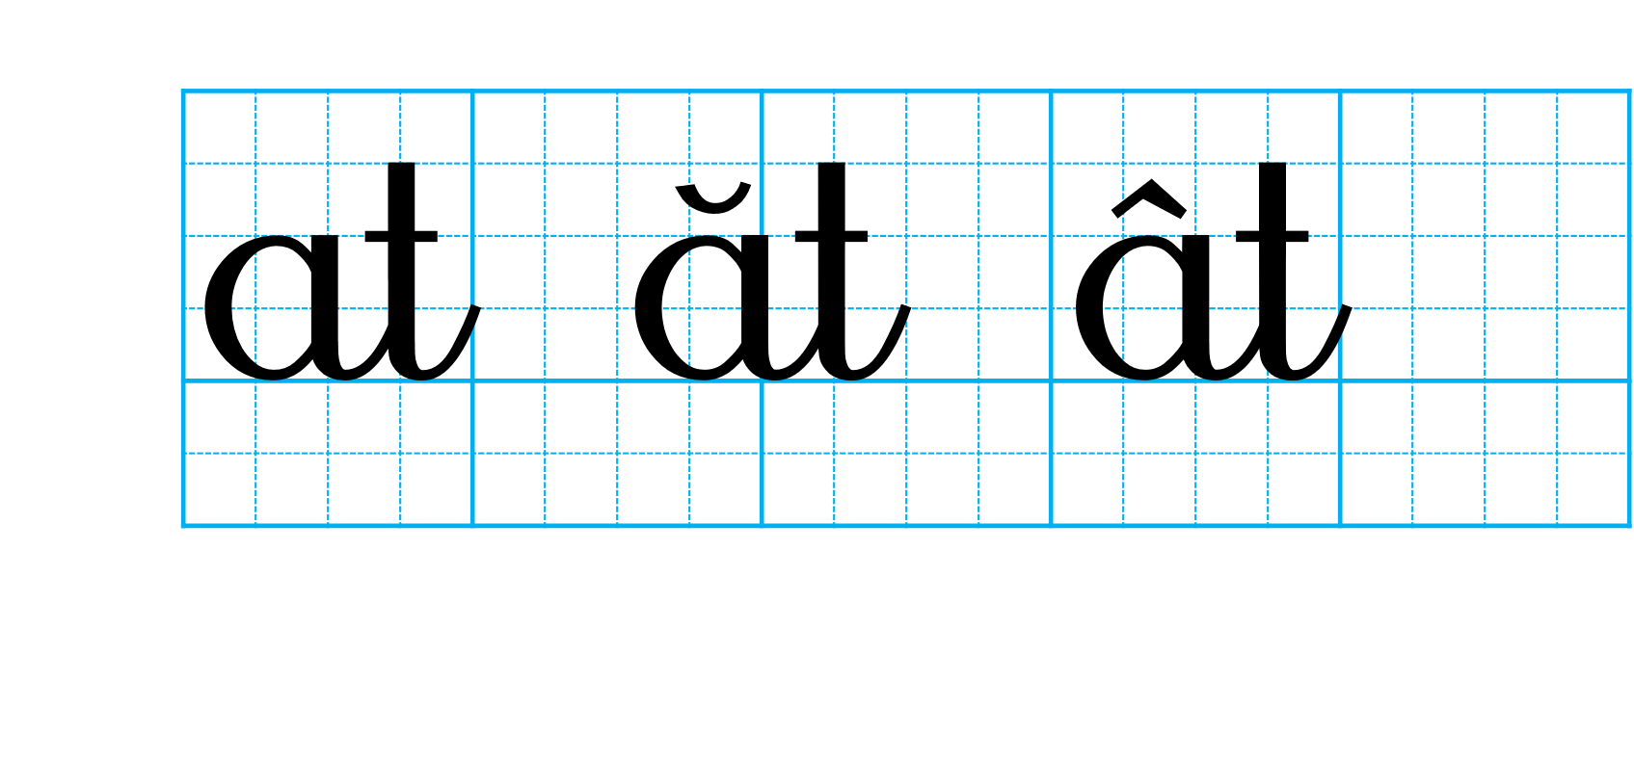
03
Viết

Slide 15
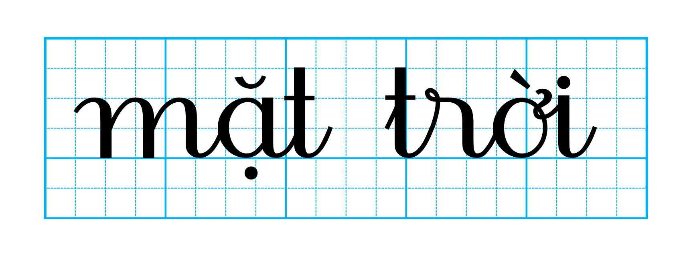
03
Viết

Slide 16
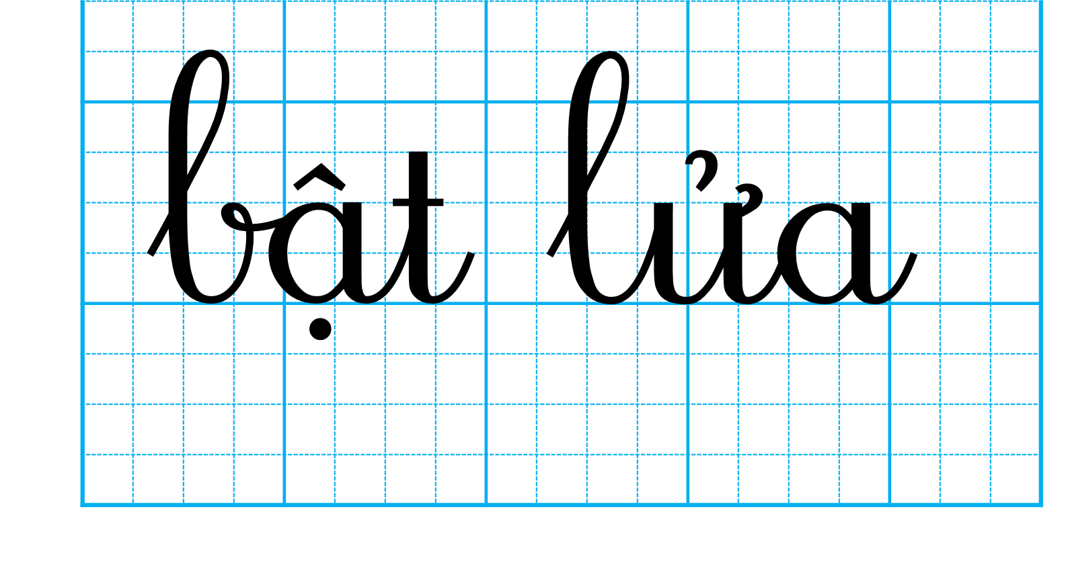
03
Viết

Slide 17
04
ĐỌC

Slide 18


Slide 19
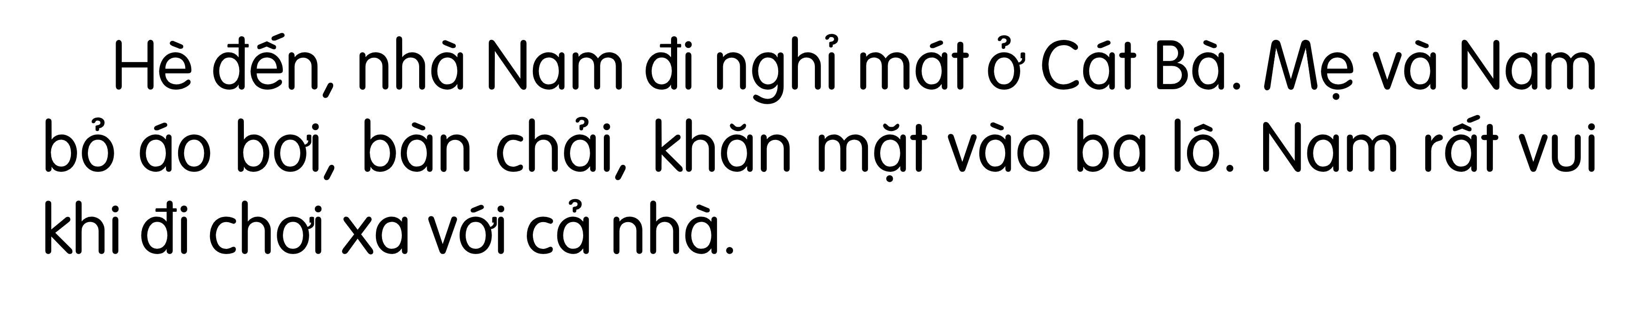

Slide 20
05
NÓI

Slide 21
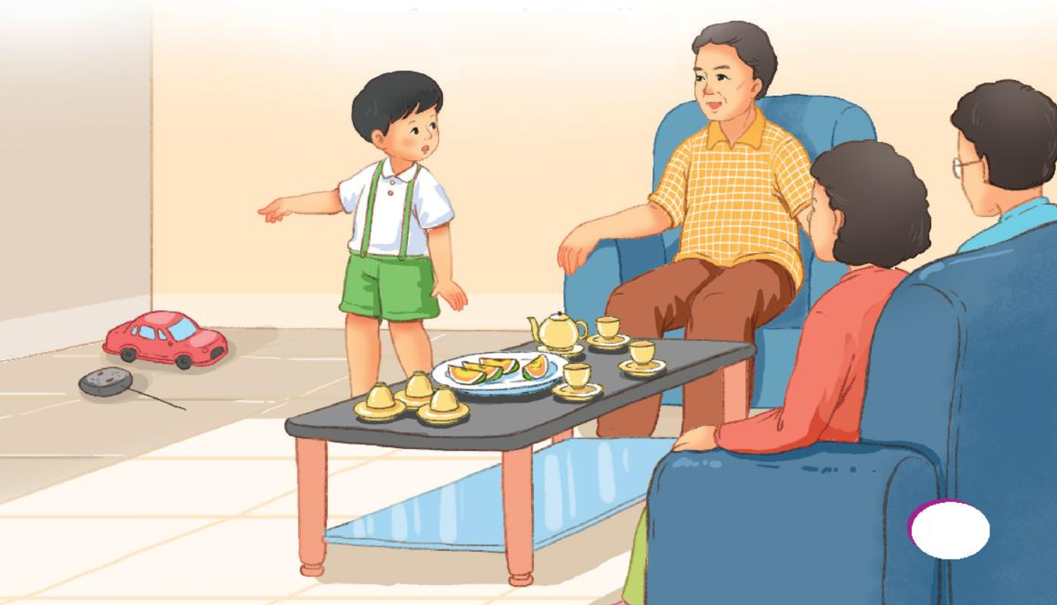
05
Nói
Xin phép

Slide 22
Hoạt động tiếp nối

